Slide 1
ΑΕΙΦΟΡΟΣ ΑΝΑΠΤΥΞΗ

Slide 2
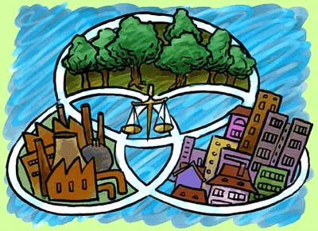
ΟΡΙΣΜΟΣ
Αειφορία ή αειφόρος ανάπτυξη
ή βιώσιμη ανάπτυξη είναι η διαδικασία με την oποία
ικανοποιούνται οι ανάγκες μας για το σήμερα, ενώ λαμβάνεται μέριμνα και για τις απαιτήσεις των μελλοντικών γενεών.
Έτσι π.χ. η αειφορία μπορεί να εξασφαλίσει τη διαρκή αξιοποίηση των φυσικών πόρων, χωρίς να προκληθούν μόνιμες ζημιογόνες μεταβολές στο περιβάλλον.
Το τρίπτυχο της αειφορίας περιλαμβάνει το περιβάλλον, την κοινωνία και την οικονομία.

Slide 3
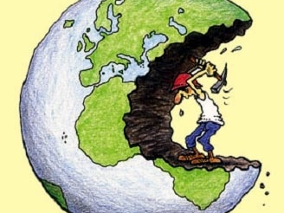
=

Slide 4
Στόχοι αειφόρου ανάπτυξης
Η κάλυψη των σημερινών αναγκών με τέτοιο τρόπο ώστε να μην υπονομεύεται η κάλυψη των αναγκών των μελλοντικών γενεών.
Η ορθολογική διαχείριση των φυσικών πόρων χωρίς την εξάντλησή τους.
Η συνεχή χρήση και η εξοικονόμηση αναλώσιμων φυσικών πόρων αλλά και η εξασφάλιση της δυνατότητας αναπλήρωσης των ανανεώσιμων πόρων.
Η προώθηση ανάπτυξης νέων τεχνολογιών φιλικών προς το περιβάλλον ώστε η χρήση των φυσικών πόρων να είναι πιο αποτελεσματική.

Slide 5
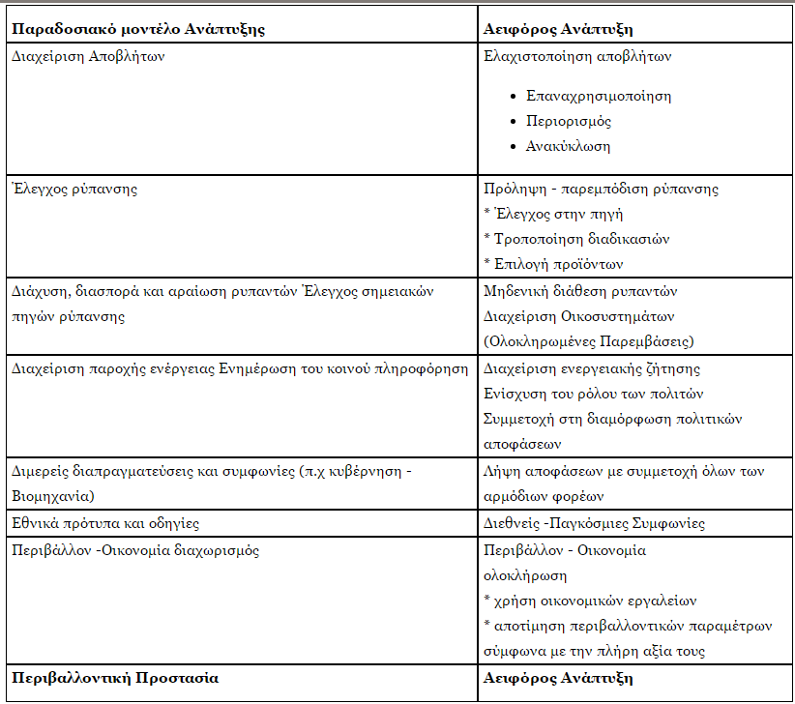

Slide 6
i) η επεξεργασία των αποβλήτων,
ii) ο έλεγχος της ατμοσφαιρικής ρύπανσης,
iii) η ενέργεια (εξοικονόμηση ενέργειας, ανανεώσιμες πηγές ενέργειας),
iv) η διατήρηση της φύσης,
ν) το πόσιμο νερό,
vi) η διαχείριση των στερεών αποβλήτων,
vii) η ανακύκλωση,
viii) η διατήρηση του φυσικού περιβάλλοντος
ix) η διατήρηση και η ανάπλαση των αστικών περιοχών.
Μια άλλη πλευρά που σπάνια θίγεται είναι κατά πόσο τα θέματα της περιβαλλοντικής διαχείρισης και της έννοιας της αειφόρου ανάπτυξης επηρεάζουν ένα από τα μεγαλύτερα προβλήματα της παγκόσμιας κοινότητας, την ανεργία. Ωστόσο, πρέπει να είναι σαφές ότι η απασχόληση κερδίζει από την δράση και για το περιβάλλον σε τομείς όπως:

